Slide 1

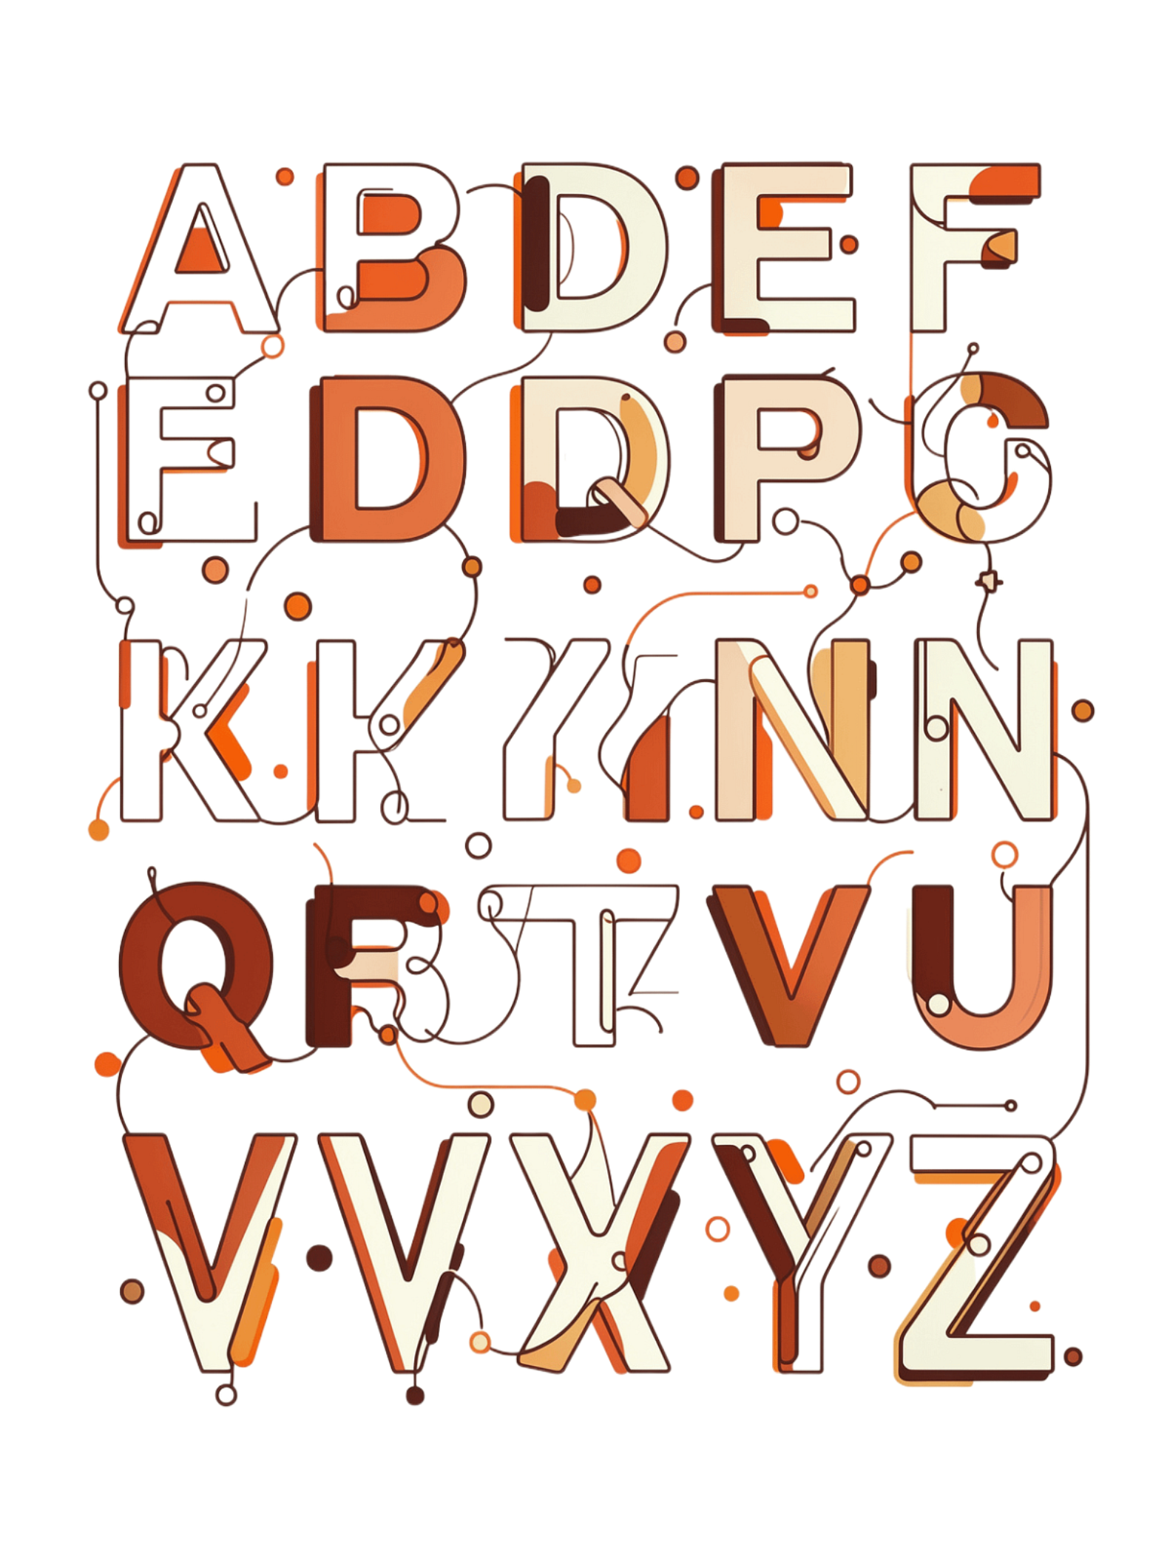
Морфологический способ словообразования: как создаются новые слова
Каждый день мы используем тысячи слов — но задумывались ли вы, откуда они берутся? Сегодня мы узнаем главный «секрет» русского языка: как из маленьких кирпичиков-морфем строятся целые слова.
САЙФУДИНОВА ДИНОРА МИХАЙЛОВНА

Slide 2
Слово — это конструктор
Каждое слово в русском языке состоит из значимых частей: приставки, корня, суффикса и окончания. Эти части называются морфемами. Морфологический способ словообразования — это создание нового слова путём присоединения этих частей к уже существующему слову.
Представьте себе конструктор LEGO: корень — это основная деталь, а приставки и суффиксы — дополнительные элементы, которые меняют форму и назначение всей конструкции. Один корень + разные «детали» = совершенно разные слова с новыми значениями!
Запомни главное
Морфологический способ — самый распространённый в русском языке. Большинство новых слов появляются именно благодаря ему.
Приставка — стоит перед корнем
Корень — главная часть слова
Суффикс — стоит после корня
Окончание — изменяемая часть

Slide 3
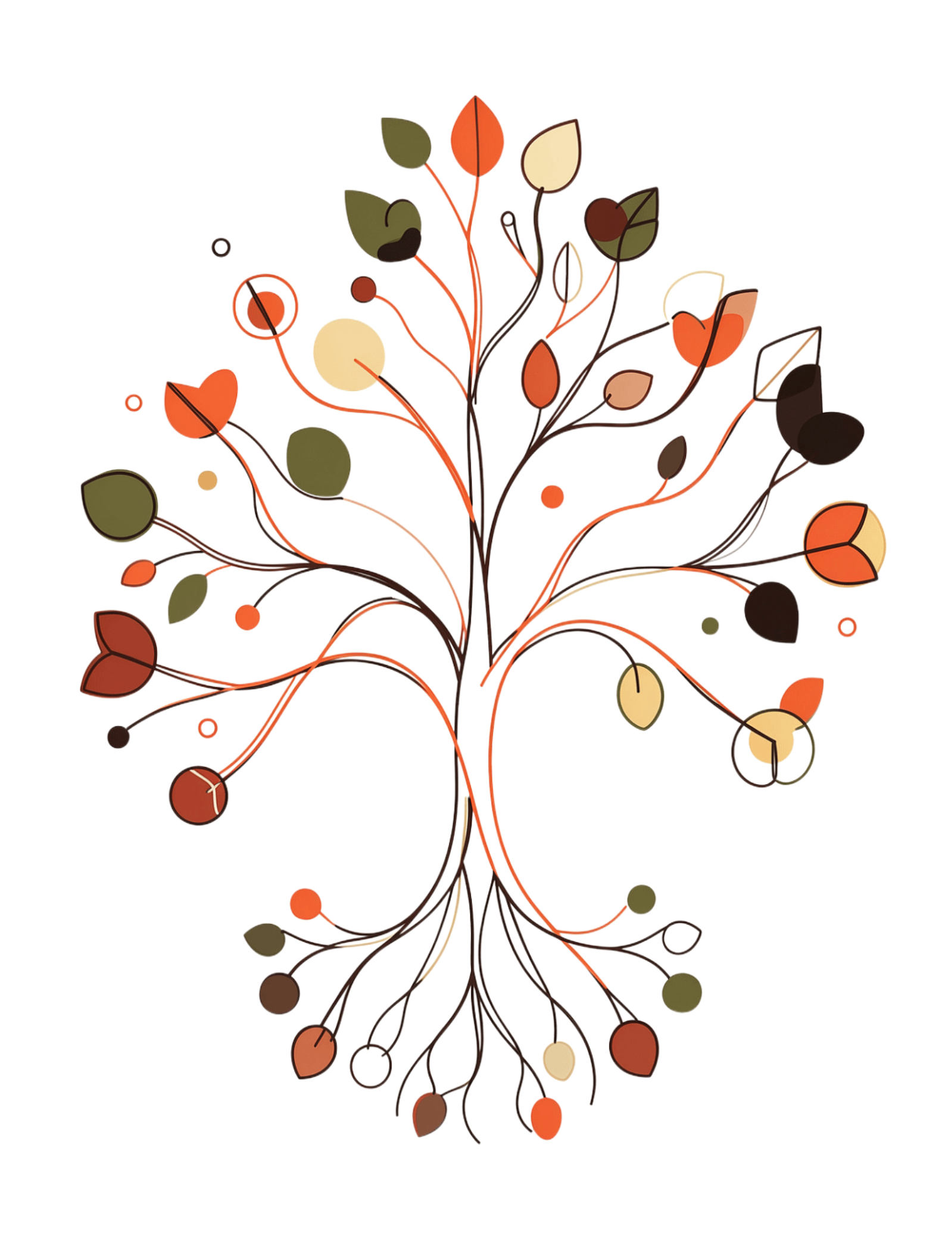
Главные герои: части слова
🌱 Корень
⬅ Приставка
Главная часть слова — здесь спрятано общее значение. Например, в словах лес, лесник, лесной, перелесок — один корень ЛЕС. Все эти слова — родственники!
Стоит перед корнем и уточняет или меняет значение слова. Например: ходить → выходить, заходить, приходить.
➡ Суффикс
Стоит после корня и может даже менять часть речи. Например: учить (глагол) → учитель (существительное).
Именно служебные морфемы — приставки и суффиксы — позволяют из одного «кирпичика» создать целую семью родственных слов. Это и есть главный механизм морфологического словообразования.

Slide 4

Способ 1: Приставочный
Как работает?
Примеры
Берём готовое слово и «приклеиваем» приставку в самом начале. Значение слова изменяется, но часть речи, как правило, остаётся той же. Это важная особенность приставочного способа!
Например, глагол остаётся глаголом, существительное — существительным. Только смысл становится другим: направление, время, степень действия.
ДЕЛАТЬ →
переделать, сделать, выделать
ЕХАТЬ →
приехать, уехать, заехать
ПОРЯДОК →
беспорядок, непорядок

Slide 5



Способ 2: Суффиксальный
Суффиксальный способ — самый популярный в русском языке. Суффикс добавляется после корня и может как уточнять значение слова, так и полностью менять часть речи. Именно так образуется большинство существительных и прилагательных.
Уменьшительно-ласкательные
Название профессии или деятеля
Образование прилагательных
СТОЛ → столик, ДОМ → домик, КОШКА → кошечка. Суффиксы -ик-, -ек-, -очк- делают предмет «маленьким» и милым.
УЧИТЬ → учитель, ПИСАТЬ → писатель, ЧИТАТЬ → читатель. Суффикс -тель- означает «тот, кто выполняет действие».
ЛЕТО → летний, ЗИМА → зимний, ЛЕС → лесной. Суффиксы -н-, -ний- превращают существительное в прилагательное.

Slide 6
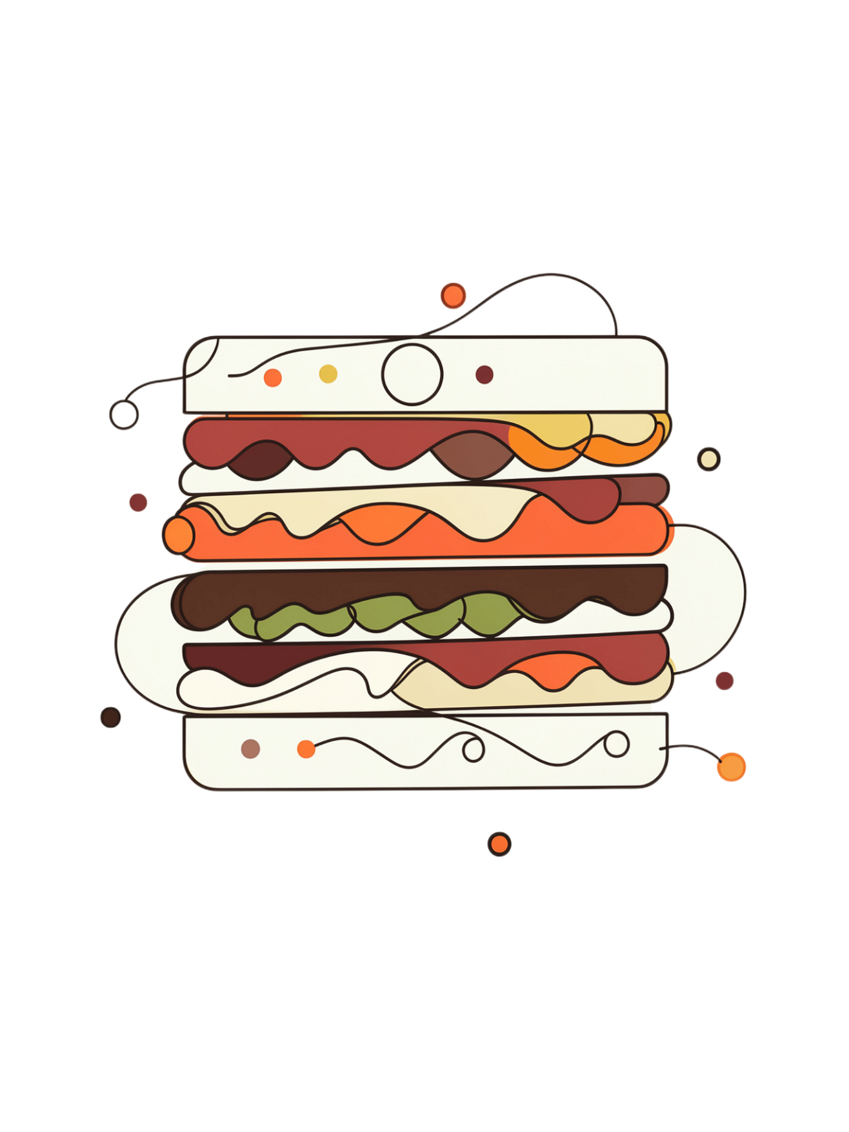
Способ 3: Приставочно-суффиксальный
«Двойной удар»
ОКНО
При этом способе мы добавляем одновременно и приставку, и суффикс. Это не просто два шага подряд — оба элемента появляются вместе, как «объятия» вокруг корня. Убери любой из них — и нового слова не получится!
Этот способ особенно часто используется при образовании существительных и прилагательных с пространственным значением.
подоконник — «под» + «окн» + «ник»
МОРЕ
приморский — «при» + «мор» + «ский»
ЗЕМЛЯ
подземелье — «под» + «земл» + «ье»

Slide 7


Способ 4: Бессуффиксный
Когда слово «укорачивается»
Примеры
Иногда новое слово образуется не добавлением, а наоборот — убиранием суффикса. Мы как будто «отрезаем» часть слова, чтобы получить короткое, ёмкое и выразительное существительное.
Чаще всего этот способ работает при образовании существительных от глаголов. Новое слово обозначает сам процесс или результат действия, названного глаголом.
ВЫХОДИТЬ → ВЫХОД
ТРУДИТЬСЯ → ТРУД
БЕГАТЬ → БЕГ
ВЗРЫВАТЬСЯ → ВЗРЫВ
Этот способ называется бессуффиксным именно потому, что ничего не добавляется — наоборот, слово «сжимается»!

Slide 8

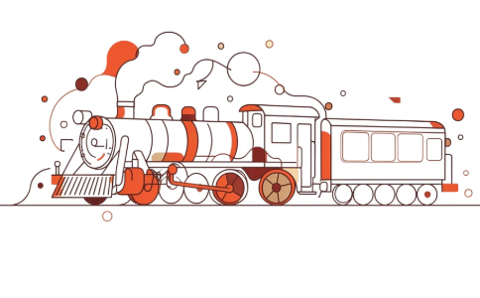
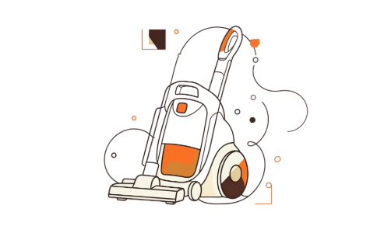
Сложные слова: когда корней больше одного
Иногда новое слово рождается из соединения двух корней. Для их «склейки» используются специальные буквы — гласные О или Е, которые называются соединительными.
ЛЁД + КОЛ(оть)
ПАР + ХОД(ить)
ПЫЛ + СОС(ать)
ЛЁДОКОЛ — корабль, который «колет» лёд. Два корня соединены буквой О.
ПАРОХОД — судно, которое ходит на пару. Соединительная О между корнями.
ПЫЛЕСОС — прибор, который «сосёт» пыль. Здесь соединительная Е.

Slide 9



Как разобрать слово по «винтикам»?
Чтобы определить способ словообразования, нужно действовать по чёткому плану. Всего три шага — и любое слово откроет свой секрет!
Шаг 3: Назови способ
Шаг 2: Выдели новые морфемы
Шаг 1: Найди «родителя»
«Домик» = «дом» + суффикс -ик- → суффиксальный способ. «Переделать» = при- + «делать» → приставочный способ.
Задай вопрос: от какого слова оно образовано? Это слово называется производящим. Например, для слова «домик» — производящее слово «дом».
Сравни новое слово с производящим. Что добавилось или исчезло? Именно эти изменения и укажут на способ словообразования.

Slide 10
Богатство языка — в ваших руках!
Морфологические способы словообразования — это живой механизм, благодаря которому русский язык постоянно растёт и обновляется. Теперь вы знаете главный секрет: любое, даже самое сложное слово можно разобрать, если найти его «предка» и понять, какие «детали» к нему добавили.
Приставочный
Суффиксальный
Приставочно-суффиксальный
Делать → переделать
Учить → учитель
Окно → подоконник
Бессуффиксный
Сложение
Выходить → выход
Лёд + колоть → ледокол
🏆 Задание для самопроверки: попробуй образовать 5 новых слов от корня ХОД, используя разные способы. Например: ход, выход, переход, пешеход, походка…

